Slide 1





Erreurs médicamenteuses
Les déclarer pour mieux les éviter
Support de sensibilisation V4

Slide 2
Comprendre et détecter les erreurs médicamenteuses

Slide 3



Définitions
Qu’est-ce que la iatrogénie médicamenteuse ?
= L’ensemble des évènements indésirables imputables aux médicaments
Evitables
Erreur médicamenteuse (EM)
Inévitables
Effet indésirable
« Omission ou réalisation non intentionnelle d’un acte au cours du processus de soins impliquant un médicament, qui peut être à l’origine d’un risque ou d’un évènement indésirable pour le patient » (ANSM* HAS**)
« Evènement iatrogène médicamenteux évitable : lié à un dysfonctionnement non intentionnel dans l’organisation de la prise en charge médicamenteuse du patient » (SFPC***)
* Agence Nationale de Sécurité du Médicament et des produits de santé
** Haute Autorité de Santé
*** Société Française de Pharmacie Clinique

Slide 4

Définitions
Plusieurs catégories
Avérée
Le médicament a déjà été administré au patient
Erreur médicamenteuse (EM)
Latente
(risque d’erreur)
Potentielle
Détectée avant administration du médicament
Observation témoignant d’un risque potentiel pour le patient
Faute : manquement à un devoir
Evènement porteur de risque : lorsque l’Evènement Indésirables Associé aux Soins (EIAS) n’a pas eu de conséquence ou lorsque les conséquences ont pu être évitées ou limitées (EIAS dit « récupéré » ou « échappée belle », « presqu’accident », « presqu’évènement ») :
► ces précurseurs d’EIGS sont très fréquents mais souvent négligés du fait de leur faible gravité.

Slide 5
Définitions
Plusieurs catégories : exemple
Avérée
Délivrance par le pharmacien de Previscan® au lieu de Preservision®
→ Previscan® pris par le patient (avec ou sans conséquence pour le patient)
Latente
(risque d’erreur)
Potentielle
Erreur médicamenteuse
Exemple : confusion entre Previscan® (anticoagulant) et Preservision® (complément alimentaire à visée oculaire)
→ Risque : manifestation hémorragique grave
Délivrance par le pharmacien de Previscan® au lieu de Preservision®, interceptée par l’IDE ou par le patient avant la prise
Observation du risque de confusion entre Previscan® et Preservision®, mais pas d’administration, pas de patient identifié

Slide 6




Quelques données
  Chaque année, en France :
  3000 décès sur la route…
  10 000 décès et > 130 000 hospitalisations
  évitables liés au mésusage
  de médicaments
4 évènements indésirables graves tous les mois
dans un service de 30 lits*
* Etude ENEIS 2019 : toute cause d’EIG, secteur médecine et chirurgie
Incidence des hospitalisations pour effet indésirable
médicamenteux
+ 136% de 2006 à 2018 **
** Etude IATROSTAT 2018

Slide 7

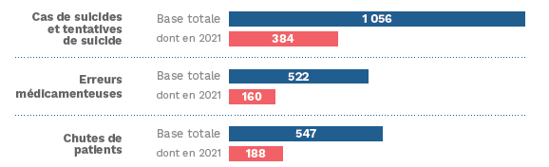
Quelques données
Parmi les effets indésirables graves associés aux soins (EIGS) :
33% sont liés aux médicaments
dont
~5% sont évitables
et
~50% ont motivé une hospitalisation
Enquête ENEIS 2009
De 2017 à 2021 :
Erreurs médicamenteuses (EM)
= 3e risque le plus fréquent
Retour d’expérience sur les EIGS - Rapport annuel d’activité 2021 - ÉDITION 2022
(HAS : Haute Autorité de Santé)

Slide 8


Quelques données
Quelles conséquences ?
De 2013 à 2017 :
12 000 signalements d’EM enregistrés par l’ANSM*
dont
60% ont entraîné un effet indésirable
dont
50% considérés comme graves
Quels patients ?
66% des EM concernent les populations sensibles (enfants et populations âgées)
En ville, chez les personnes âgées : 80% des EM ont entraîné un effet indésirables
dont
50% considérés comme graves
      *Agence Nationale de Sécurité du Médicament et des produits de santé

Slide 9



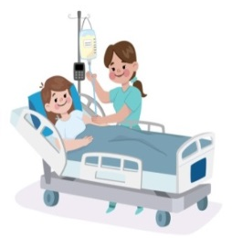


Prise en charge médicamenteuse (PECM)
Un macro-processus complexe
Acteurs multiples et nombreuses interfaces
1
Prescription
Les erreurs médicamenteuses…
Par qui ?
Tout acteur de la PECM
Quand ?
Chaque étape est source d’erreurs, mais aussi :
Les transmissions entre les différents acteurs
Le patient
6
Médecin
Suivi/surveillance
Patient
acteur central
2
Médecin
IDE
Aide soignant
(aide à la prise)
Dispensation
Pharmacien
Préparateur
Administration
5
IDE
Pharmacien
Préparateur
3
Préparation des doses à administrer
IDE
Aide soignant
(aide à la prise)
IDE
Pharmacien
Préparateur
4
Transport et stockage
9

Slide 10
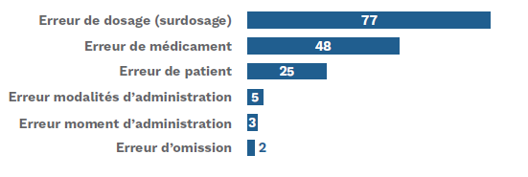
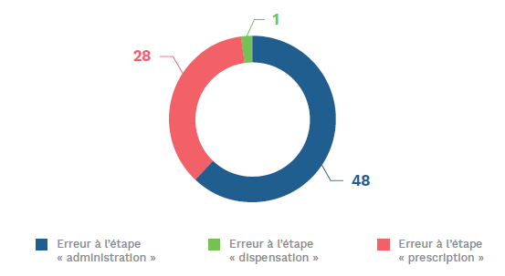
Etapes de survenue d’erreurs médicamenteuses
L’erreur de dose reste en 2021 le type d’erreur médicamenteuse le plus déclaré et survient surtout au moment de l’administration
(Rapport 2021 HAS)
Notes:
Avec l’étape d’administration

Slide 11
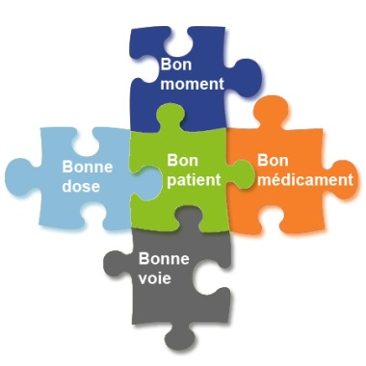
Identifier les erreurs médicamenteuses
Règle des 5B
= fil conducteur de la sécurisation de l’administration
Non-respect = erreur médicamenteuse
Erreur de moment (horaire, fréquence)
Erreur de patient (identitovigilance)
  Mais aussi, des erreurs de…
  omission
  débit
  durée d’administration
  technique d’administration
  suivi thérapeutique et clinique
Erreur de médicament (produit, forme galénique, utilisation de médicaments détériorés ou périmés)
Erreur de dose, posologie, concentration
Erreur de voie

Slide 12
Exemples d’erreurs médicamenteuses
[Remplacez les exemples par des EM survenues dans votre établissement]
Règle des 5B
Erreur de patient (identitovigilance):
Administration à Bertrand MICHEL au lieu de Bernard MICHEL
→ Risque de toxicité pour le patient
recevant le traitement et d’inefficacité
pour le patient qui devrait le recevoir
Erreur de moment :
2 prises de paracétamol espacées de 3h au lieu de 4h
→ Surdosage avec risque atteinte hépatique
Erreur de médicament :
Délivrance de Tobradex® au lieu de Tobrex® (confusion de noms similaires)
→ Risque en cas de glaucome : hypertonie oculaire liée à la dexaméthasone, majorant la pression intra-oculaire
Erreur de dose :
Confusion entre 2 dosages de Clamoxyl, liée à la ressemblance des conditionnements
→ Surdosage ou sous-dosage (dose divisée ou multipliée par 2)
Erreur de voie :
Administration de vincristine par voie intrathécale au lieu de la voie intraveineuse
→ Atteinte neurologique irréversible,
voire décès du patient

Slide 13
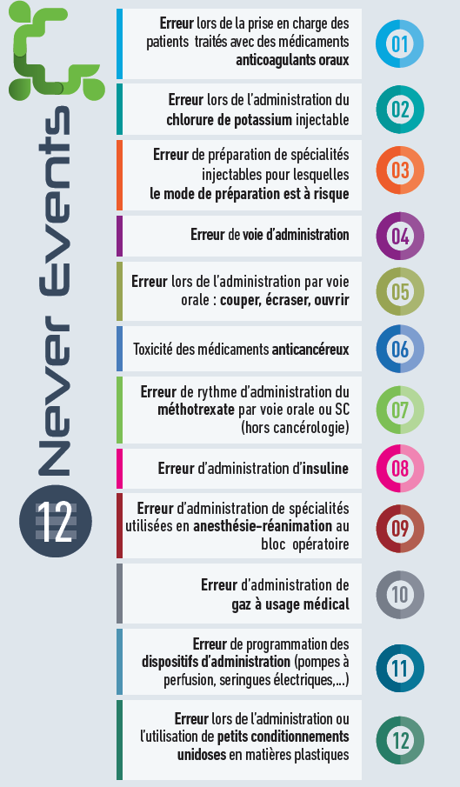

Never events
= 12 évènements indésirables graves médicamenteux
qui ne DEVRAIENT JAMAIS ARRIVER
Lien vers le format poche sur le site de l’OMéDIT Normandie
Pour chaque never event :
risques associés, informations, conduites à tenir

Slide 14
Médicaments à risque
Médicaments requérant :
une sécurisation de la prescription, de la dispensation, de la détention, du stockage, de l’administration
un suivi thérapeutique approprié, fondés sur le respect des données de référence
afin d’éviter les erreurs pouvant avoir des conséquences graves sur la santé du patient.
Il s’agit le plus souvent de médicaments à marge thérapeutique étroite, inhabituels.
Liste spécifique à chaque établissement :
Prend en compte le type d’activité et les retours d’expériences

Slide 15
Aide à l’élaboration de cette liste
1) Repérer les médicaments à marge thérapeutique étroite, inhabituels, …
Médicaments requérant une sécurisation de la prescription, de la dispensation, de la détention, du stockage, de l’administration et un suivi thérapeutique approprié, il s’agit le plus souvent de médicaments à marge thérapeutique étroite. *
Exemples : anticoagulants, antiarythmiques, agonistes adrénergiques IV, digitaliques IV, insuline, anticancéreux, solutions d’électrolytes concentrées)…
Médicaments présentant un risque plus élevé de causer des dommages importants aux patients quand ils sont mal utilisés.
Ils doivent être gérés spécifiquement des autres, à toutes les étapes (approvisionnement, stockage, prescription, délivrance, administration) selon l’appellation « médicaments d’alerte élevée»**
* arrêté du 6 avril 2011
**High Alert Medications

Slide 16
Aide à l’élaboration de cette liste
2) Repérer les populations vulnérables
comme les personnes âgées, les enfants, les patients à fonction rénale altérée, les patients dénutris, …
3) Repérer les situations à risque
Mobilité du personnel, présence de stagiaires, d’étudiants, de juniors, …
4) Repérer les voies d’administration à risque
Médicaments administrés par voie intraveineuse, intrathécale, péridurale, transdermique, par dispositifs à programmation (pompes à perfusion, seringues électriques…), risque de confusion entre voie entérale et parentérale, …

Slide 17
Aide à l’élaboration de cette liste
Exemple de liste
Exemples d’actions
Anticoagulants : héparines, AVK, nouveaux anticoagulants
Stupéfiants IV, PO et transdermiques (morphines et dérivés)
Solutions d’électrolytes concentrées : calcium, potassium, sodium>0,9%
Prescription : Protocole standardisé de prescription et paramétrage des doses maximales
Préparation/ Administration : Port de brassard+ double contrôle Note au personnel soignant
Surveillance (INR) : Antidotes (protamine, vitamine K ,PPSB…
Stockage : Armoires dédiées fermées à clef Circuit spécifique
Stockage, Préparation/ Administration : Port de brassard+ double contrôle

Slide 18
Médicaments à risque
Notre liste
Nos actions
[Insérez la liste définie dans votre établissement et comment la consulter]
[Citez les principales mesures de sécurisation pour ces médicaments (étiquetage, affiches, protocoles…) ]

Slide 19
Causes d’erreurs médicamenteuses
  Quels sont les facteurs à l’origine du plus grand nombre d’erreurs médicamenteuses ?
    Équipe (27%)
    Tâches à accomplir (23%)
    Patients (16%)
    Environnement de travail (14%)
    Organisation (10%)
    Contexte individuel (personnel) (8%)
    Institution (2%)
Facteurs contributifs ENEIS 2019 :
Défaillances humaines en hausse, mauvaise définition de l'organisation et des tâches, composition de l'équipe non adéquate, locaux ou équipements non adaptés et manque de culture de sécurité.
Supervision des juniors à la baisse.
Communication stable

Slide 20
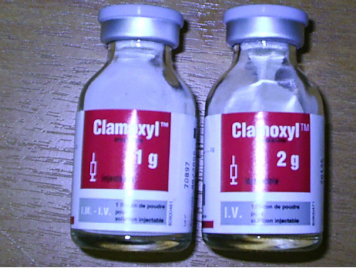
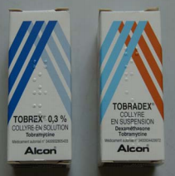
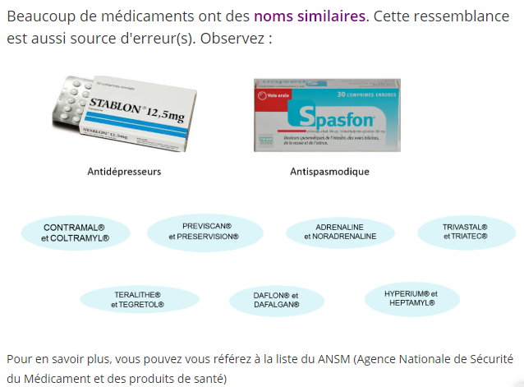
Exemple de cause d’erreurs médicamenteuses
Similitudes visuelles et sonores des médicaments → Risques de confusion
« L cer eau n’a p s b soin d lir tou es l s let r pour c mp endr ce qu es écr t… »
Beaucoup de médicaments ont des noms similaires…
Pour en savoir plus : Liste des confusions de noms de l’ANSM

Slide 21
Exemples d’erreurs médicamenteuses
[Insérez quelques exemples d’EM survenues dans votre établissement]
[La diapo suivante (grisée) est un exemple de présentation d’une EM, mais elle est à supprimer pour privilégier les EM survenues en interne]

Slide 22
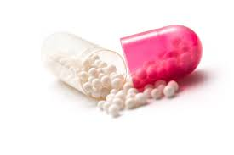
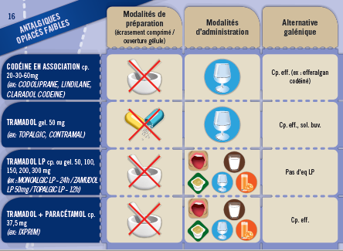
Exemple : Erreur de forme galénique et d’écrasement
Evènement : Administration de Skenan LP 10mg gélule au lieu d’Actiskenan 10mg gélule, avec ouverture et écrasement des granules dans un verre d’eau
  → Never event n° 5 :
  Erreur lors de l’administration par voie orale :
  couper, écraser, ouvrir
  Mesures « barrières » :
  Sensibiliser le personnel sur la règle des 5B
  Sensibiliser le personnel sur les modalités d’écrasement / ouverture des médicaments
  Diffuser la liste des médicaments écrasables
  Conséquences :
  Sur-dosage / Sous-dosage
  Toxicité / inefficacité
  Principales causes identifiées :
  erreur de lecture ou d'interprétation de la prescription/de l'étiquetage
  mélange de médicaments dans le stockage
  insuffisance de connaissances théoriques sur les formes écrasables/ouvrables

Slide 23
Exemple n°1 : Erreur de…
Evènement :
  Conséquences :
  …
  …
  Mesures « barrières » :
  …
  …
  Principales causes identifiées :
  …
  …

Slide 24
Exemple n°2 : Erreur de…
Evènement :
  Conséquences :
  …
  …
  Mesures « barrières » :
  …
  …
  Principales causes identifiées :
  …
  …

Slide 25
Exemple n°3 : Erreur de…
Evènement :
  Conséquences :
  …
  …
  Mesures « barrières » :
  …
  …
  Principales causes identifiées :
  …
  …

Slide 26
Déclarer les erreurs médicamenteuses

Slide 27
Pourquoi déclarer ?
  Obligation réglementaire
    Décret 12 novembre 2010 + Arrêté 6 avril 2011 relatifs à la lutte contre les EI associés aux soins et aux médicaments
  Approche non pénalisante indispensable
    Engagement de la direction
    « Culture positive de l’erreur » :
    Objectif = identifier les fragilités du système et non les responsabilités des professionnels

Slide 28
Pourquoi déclarer ?
  Éviter la survenue d'un autre événement indésirable, par une analyse approfondie des causes (gestion des risques a posteriori)
  « Une erreur qui ne s'analyse pas est une erreur qui se reproduira »
Evènement indésirable
Médicaments périmés dans un service
Action curative
Jeter les médicaments
Action corrective
Mettre en place une procédure de contrôle périodique dans les services
Action préventive
Généraliser la procédure à d’autres produits (ex : solutés)

Slide 29
Pourquoi déclarer ?
1
Organiser une démarche pluriprofessionnelle
  Gestion des risques a posteriori
  (qui se sont déjà produits)
Identifier
a posteriori
Analyser
recherche de causes,
hiérarchiser
Traiter
solutions / barrières
Assurer le suivi et mettre en place le retour d'expérience
Déclaration des EM
=
Prérequis à l’analyse
5
2
5 grandes étapes…
4
3

Slide 30
Que déclarer ?
1
Accident mortel
10
Accidents
30
Incidents à signaler
600
Incidents
  « Plus le nombre d’incidents est élevé, plus la probabilité d’avoir un accident est élevée. »
  Les erreurs médicamenteuses doivent être déclarées même si :
    elles ont été interceptées à temps
    elles n'ont pas de conséquences pour les patients
Pyramide de Bird

Slide 31
Comment déclarer ?
Déclaration interne
  Support de déclaration interne défini [Décrivez votre support et comment y accéder]
    Informatique : logiciel dédié / fichier tableur…
    Papier : fiches de déclaration

Slide 32
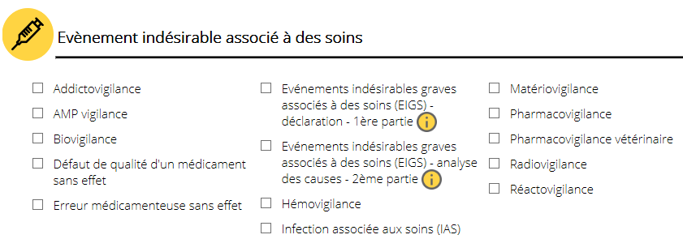
Comment déclarer ?
Déclaration externe : circuit de signalement
  Portail de signalement des évènements sanitaires indésirables
    Portail unique (toutes vigilances, maladies à déclaration obligatoire, cybersécurité…)
    Inclut tous les évènements indésirables associés aux soins :

Slide 33
ERREUR MEDICAMENTEUSE ? signalement interne le cas échéant
ERREUR MEDICAMENTEUSE ? Circuit de signalement externe
Comment déclarer ?
Portail de signalement +++
Erreur médicamenteuse (EM) sans EI
Risque d’EM
EM potentielle
EM avérée avec EI
Evènement indésirable grave associé aux soins (EIGAS)
Analyse interne le cas échéant
CRPV
ARS
Analyse du cas nécessite de répondre à 4 questions
Effet indésirable ?
oui
CRPV (BNPV)
EM marquante ? ANSM
Analyse des causes
Racine produit ?
CRPV (BNPV)
+/-
Facteur humain ?
OMéDIT / groupes de travail
EM marquante ? HAS
EIGAS avéré ?
ARS
Implique une autre vigilance
Vigilance ad hoc

Slide 34
Comment déclarer ?
Déclaration externe
Quelques exemples de déclarations d’erreur médicamenteuse (EM) – à adapter en fonction des cas retrouvés dans votre établissement
Rappel :
Tout doit être déclaré au sein de l’établissement
Définir le critère de tri des évènements qui doivent être déclarés sur le portail national
Selon la gravité (avérée ou potentielle), la récurrence de l’évènement
Les évènements porteurs de risques et/ou le caractère potentiellement grave : à déclarer sur le portail

Slide 35
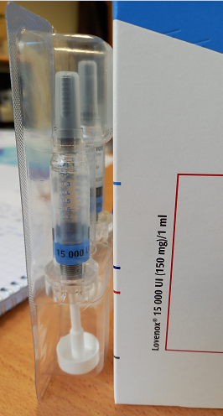
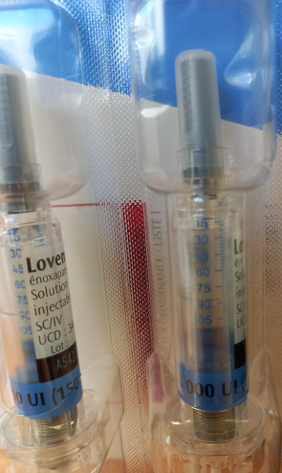
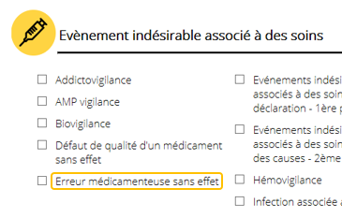
Exemple n°1 : Risque d’EM ou Erreur potentielle
Evènement : Erreur potentielle liée à la présentation d’HBPM faible et fort dosage
HBPM prescrites en UI (unité antiXa) et en mL
Référencement de LOVENOX : seringues à 2000 et 10000 UI (graduées en UI et en mg) et de seringues 15000 UI (150mg)/ 1mL (graduées en mg et en mL)
  Risques d’erreurs
  Risque de surdosage lié à la prescription en mL : (LOVENOX 15000UI + concentré !) ou prescription en UI : nécessité de conversion des UI en mg par l’IDE (risque d’erreur de facteur 10 au moment du calcul de dose)
  Modalités de déclaration :
  Déclaration interne à l’établissement
  Déclaration portail de signalement
  Analyse des causes : Racine produit et facteurs humains / pratiques
  Analyse en interne : pour unifier le référencement / sensibiliser aux risques de confusion faible et fort dosage
  Analyse régionale RETEX : partage d’outils spécifiques…
  Analyse nationale CRPV / ANSM : étude avec laboratoire présentation / conditionnement

Slide 36
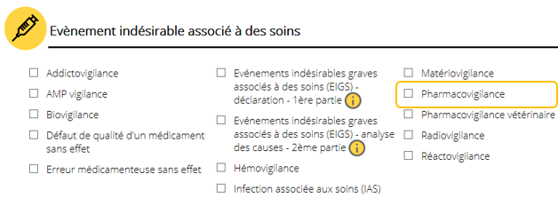
Exemple n°2 : EM avérée avec effet indésirable sans conséquence grave
Evènement : lié à l’administration d’insuline rapide à la place de l’insuline lente
  Conséquences :
  surveillance glycémique du patient
  Modalités de déclaration :
  Déclaration interne à l’établissement
  Déclaration portail de signalement Pharmacovigilance
  Analyse des causes : Facteurs humains / pratiques
  Analyse en interne : sensibilisation des professionnels, protocolisation / affiche, gestion du stockage dans les services
  Analyse régionale RETEX : partage d’outils spécifiques…
  Analyse nationale CRPV / ANSM : note d’information ANSM / si cas marquants fiche « caractère répétitif »

Slide 37
Exemple n°3 : EM avérée sans effet indésirable
Evènement : lié à l’administration de Sulfate de Magnésium au lieu de Glucose 30%.
Confusion entre ampoules d’apparence semblables et rangées à proximité l’une de l’autre.
  Conséquences :
  Sans conséquence pour le patient
  Modalités de déclaration :
  Déclaration interne à l’établissement
  Déclaration portail de signalement
  Analyse des causes : Racine produit + Facteurs humains / pratiques
  Analyse en interne : adaptation des modalités de rangement pour séparer les médicaments à consonance ou d’apparence semblables (look-alike, sound-alike)
  Analyse régionale RETEX : partage d’outils spécifiques…
  ANSM : modification de l’étiquettage

Slide 38


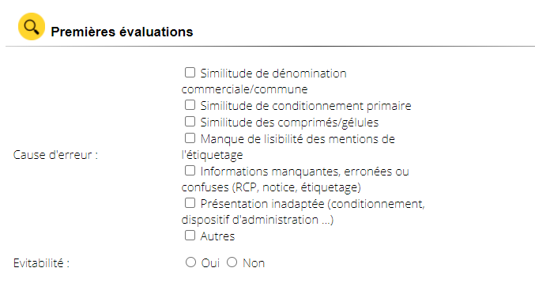
Exemple n°4 : EM avérée sans effet indésirable
Evènement : lié à l’administration de vaccins périmés.
Similitude de conditionnements primaires sur les vaccins de 2021/2022 et de 2020/2021
  Modalités de déclaration :
  Déclaration interne à l’établissement
  Déclaration portail de signalement
  Conséquences :
  Sans conséquence pour le patient
  Analyse des causes : Facteurs humains / pratiques mais aussi lié au produit
  Analyse en interne : adaptation des modalités de gestion des vaccins non administrés après campagne de vaccination antigrippale
  Analyse régionale RETEX : partage d’outils spécifiques…
  Analyse nationale : envoi par le CRPV à l’ANSM et laboratoire : adaptation des conditionnements

Slide 39
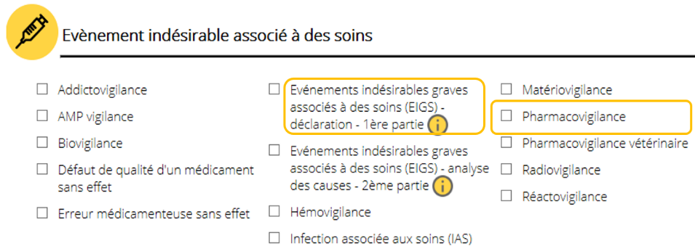
Exemple n°5 : EM avérée avec effet indésirable grave
Evènement : lié à l’administration de 5 fois la dose de Morphine en pousse seringue électrique (PSE)
Préparation par l’IDE de 5 ampoules de Morphine 50 mg au lieu de 5 ampoules de 10 mg Administration sur plusieurs heures avant interruption
  Conséquences :
  Somnolence du patient, arrêt du PSE pour 2 jours
  mise en jeu du pronostic vital du patient
  Modalités de déclaration :
  Déclaration interne à l’établissement
  Déclaration portail de signalement sans délai du volet 1 et volet 2 après analyse (<3 mois) – Gestion avec ARS + sans délai déclaration CRPV
  Analyse des causes : Facteurs humains / pratiques (lecture uniquement de la concentration sur l’ampoule)
  Analyse en interne : adaptation du référencement des présentations de Morphine injectables de manière à ne plus avoir d’étape de dilution, procédure prescription/préparation et administration des morphiniques injectables
  Analyse régionale RETEX : partage d’outils spécifiques…

Slide 40
Comment déclarer ?
Déclaration externe : circuit de signalement
  Quel est le rôle de l’ANSM ?
    Depuis 2005, chaque signalement reçu est évalué et analysé par l’ANSM et les Centres régionaux de Pharmacovigilance
    Pour que l’erreur ne se reproduise pas, l’ANSM
    peut :
ordonner des actions concrètes sur le produit (modifier le conditionnement, corriger la notice…)
alerter les professionnels de santé et le grand public
publier des recommandations de bonnes pratiques d’utilisation ou sur les produits
Fiche « L’erreur médicamenteuse » (ANSM)

Slide 41
Comment déclarer ?
Déclaration externe : circuit de signalement pour les EI non graves
  Quel est le rôle du CRPV / OMéDIT et ARS ?
    Chaque signalement reçu via le portail national ou via la déclaration au CRPV est évalué et analysé par les Centres régionaux de Pharmacovigilance en lien avec l’OMéDIT
    (avec relai pour information à l’ARS)
    Pour les erreurs médicamenteuses ayant une cause liée aux pratiques / facteurs humains : groupe de travail régional pour la construction d’outils et d’accompagnements
L’établissement est systématiquement informé de la prise en compte de sa déclaration
Retour d’information sur les outils proposés et les accompagnements existants (CRPV et OMéDIT)
Actualisation des outils régionaux (ex : fiches RETEX) et recommandations nationales

Slide 42
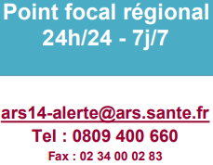
Comment déclarer ?
Déclaration externe : circuit de signalement pour les EIGAS
Quel est le rôle de ARS en lien avec CRPV et OMéDIT?
  Déclaration sur le portail des volets 1 (sans délai) et 2 (dans les 3 mois)
  Plateforme de veille et de sécurité sanitaire de l’ARS chargée de recueillir, d’évaluer et de gérer tous les événements.
  Analyse mensuelle avec les Centres régionaux de Pharmacovigilance en lien avec l’OMéDIT
  Pour les erreurs médicamenteuses ayant une cause liée aux pratiques / facteurs humains : groupe de travail régional pour la construction d’outils et d’accompagnements
Actualisation des outils régionaux (ex : fiches RETEX) et recommandations nationales
Retour d’information sur les accompagnements proposés (recommandations de bonne pratique, enquête, inspection)
L’établissement est systématiquement informé de la prise en compte de sa déclaration
Tout signalement nécessitant une action urgente doit être doublé d'un appel téléphonique au point focal régional

Slide 43
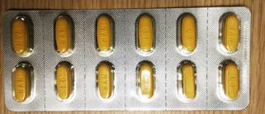
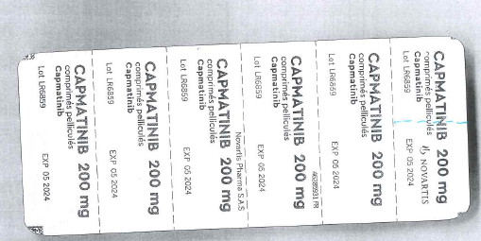
Autre exemple : Erreur Médicamenteuse (EM) sans Effet Indésirable (EI)
Analyse des causes = racine produit
Patiente traitée par Capmatinib 1 comprimé de 200 mg matin et soir.
Elle rapporte un risque d'erreur lors de la délivrance de ce traitement : il arrive fréquemment que les infirmiers veuillent lui donner 2 comprimés de Capmatinib 200 matin et soir et non 1 matin et soir comme prescrit, en raison d'une confusion liée au blister du traitement :
Sur le blister du Capmatinib il est inscrit au dos : "CAPMATINIB 200 MG comprimés pelliculés". Or, le blister ouvert correspond à deux comprimés.
Les infirmiers pensaient que le blister correspondait à 200 mg (et donc que les deux comprimés correspondaient à 200 mg) et non qu'un comprimé correspondait à 200 mg.
Analyse
Erreur initiale : administration
Nature de l’erreur : Erreur de dose
Causes de l’erreur : Manque de lisibilité des mentions de l’étiquetage + Information manquante ou confuse dans la notice, RCP, étiquetage
  (= racine produit ≠ facteurs humains)
Qualification de l’erreur : erreur potentielle (=interceptée avant administration au patient) sans effet indésirable
L’erreur médicamenteuse aurait pu conduire à un ou des EI/conséquences grave(s) = les conséquences de l’EM présentent un caractère de gravité potentielle ➔ erreur marquante auprès de l’ANSM
Racine produit
Gravité potentielle
Dossier ANPV
+
Erreur marquante ANSM

Slide 44
Autre exemple : Erreur Médicamenteuse (EM) sans Effet Indésirable (EI)
Analyse des causes = racine produit
Patiente traitée par Capmatinib 1 comprimé de 200 mg matin et soir.
Elle rapporte un risque d'erreur lors de la délivrance de ce traitement : il arrive fréquemment que les infirmiers veuillent lui donner 2 comprimés de Capmatinib 200 matin et soir et non 1 matin et soir comme prescrit, en raison d'une confusion liée au blister du traitement :
Sur le blister du Capmatinib il est inscrit au dos : "CAPMATINIB 200 MG comprimés pelliculés". Or, le blister ouvert correspond à deux comprimés.
Les infirmiers pensaient que le blister correspondait à 200 mg (et donc que les deux comprimés correspondaient à 200 mg) et non qu'un comprimé correspondait à 200 mg.
Signalement → Portail
Erreur médicamenteuse (EM) sans EI
Risque d’EM
EM potentielle
EM avérée avec EI
Evènement indésirable grave associé aux soins (EIGAS)
Analyse interne le cas échéant
CRPV
ARS
Effet indésirable ?
oui
CRPV (BNPV)
Analyse des causes
EM marquante ? ANSM
Racine produit ?
CRPV (BNPV)
+/-
Facteur humain ?
OMéDIT / groupes de travail
EM marquante ? HAS
EIGAS avéré ?
ARS
Implique une autre vigilance
Vigilance ad hoc

Slide 45
Autre exemple : Erreur Médicamenteuse (EM) avec Effet Indésirable (EI)
analyse des causes = facteurs humains
Patiente greffée foie et rein (greffon rénal non fonctionnel) sous tacrolimus 4.5 mg/j per os. Hospitalisée le 07/11/2022 pour occlusion sur bride.
Le 8/11 passage du tacrolimus en IV à la dose de 4mg/24h, mais erreur de la part du prescripteur entre la case 12h et 24h juste à côté.
Le 11/11 la patiente signale des paresthésies des deux jambes, un autre médecin remarque la prescription à 8mg/24h au lieu de 4mg/24h. Le traitement est immédiatement modifié à 1,5mg/24h. Disparition des paresthésies en 24h.
La tacrolémie prélevée le 10/11 est à 80 ng/ml en sachant qu'en perfusion continue il ne s'agit pas d'un T0 mais le dosage est hors norme.
Au total, patiente ayant présenté des paresthésies des membres inférieurs au décours d'une erreur de prescription ayant mené à un surdosage en tacrolimus. Résolution des symptômes en 24h après réduction de la dose.
Analyse
Erreur initiale : prescription
Nature de l’erreur : Erreur de posologie
Causes de l’erreur : Facteurs humains
Qualification de l’erreur : erreur avérée avec effet indésirable
Effet indésirable
Facteurs humains
Dossier ANPV
+
Transmission à l’Omédit

Slide 46
Autre exemple : Erreur Médicamenteuse (EM) avec Effet Indésirable (EI)
analyse des causes = facteurs humains
Patiente greffée foie et rein (greffon rénal non fonctionnel) sous tacrolimus 4.5 mg/j per os. Hospitalisée le 07/11/2022 pour occlusion sur bride.
Le 8/11 passage du tacrolimus en IV à la dose de 4mg/24h, mais erreur de la part du prescripteur entre la case 12h et 24h juste à côté.
Le 11/11 la patiente signale des paresthésies des deux jambes, un autre médecin remarque la prescription à 8mg/24h au lieu de 4mg/24h. Le traitement est immédiatement modifié à 1,5mg/24h. Disparition des paresthésies en 24h.
La tacrolémie prélevée le 10/11 est à 80 ng/ml en sachant qu'en perfusion continue il ne s'agit pas d'un T0 mais le dosage est hors norme.
Au total, patiente ayant présenté des paresthésies des membres inférieurs au décours d'une erreur de prescription ayant mené à un surdosage en tacrolimus. Résolution des symptômes en 24h après réduction de la dose.
Signalement → Portail
Erreur médicamenteuse (EM) sans EI
Risque d’EM
EM potentielle
EM avérée avec EI
Evènement indésirable grave associé aux soins (EIGAS)
Analyse interne le cas échéant
CRPV
ARS
Effet indésirable ?
oui
CRPV (BNPV)
Analyse des causes
EM marquante ? ANSM
Racine produit ?
CRPV (BNPV)
+/-
Facteur humain ?
OMéDIT / groupes de travail
EM marquante ? HAS
EIGAS avéré ?
ARS
Implique une autre vigilance
Vigilance ad hoc

Slide 47
Autre exemple : Erreur Médicamenteuse (EM) avec Effet Indésirable (EI)
analyse des causes = facteurs humains
Patiente hospitalisée pour sa chimiothérapie, dans le cadre de sa prise en charge pour un cancer en phase palliative.
Le protocole prévoit une injection d'atropine et l'IDE a pris l'ampoule d'adrénaline rangée à côté. Elle a fait son calcul de dose comme s'il s'agissait d'atropine et a injecté l'adrénaline (0,5 mg) par voie sous-cutanée.
La patiente a présenté une très forte tachycardie, a fait un malaise, les réanimateurs ont été prévenus : la patiente a repris ses esprits et a été gardée en surveillance.
L'effet s'est estompé rapidement (demi-vie de l'adrénaline est de 1 min).
Une action immédiate a été réalisée : l'adrénaline n'étant utilisée qu'en cas d'urgence, il n'est pas nécessaire de laisser les ampoules dans l'armoire à pharmacie du service car il y en a dans le chariot d'urgence. L'adrénaline a donc été enlevée des armoires pour éviter toute erreur avec les "sound alike" (médicaments à consonance ressemblante).
Analyse
Erreur initiale : administration
Nature de l’erreur : Erreur de médicament
Causes de l’erreur : Facteurs humains
Qualification de l’erreur : erreur avérée avec effet indésirable
Réception de ce cas via EIGS de l’ARS
Effet indésirable
Facteurs humains
Dossier ANPV
+
Transmission à l’Omédit

Slide 48
Autre exemple : Erreur Médicamenteuse (EM) avec Effet Indésirable (EI)
analyse des causes = facteurs humains
Patiente hospitalisée pour sa chimiothérapie, dans le cadre de sa prise en charge pour un cancer en phase palliative.
Le protocole prévoit une injection d'atropine et l'IDE a pris l'ampoule d'adrénaline rangée à côté. Elle a fait son calcul de dose comme s'il s'agissait d'atropine et a injecté l'adrénaline (0,5 mg) par voie sous-cutanée.
La patiente a présenté une très forte tachycardie, a fait un malaise, les réanimateurs ont été prévenus : la patiente a repris ses esprits et a été gardée en surveillance.
L'effet s'est estompé rapidement (demi-vie de l'adrénaline est de 1 min).
Une action immédiate a été réalisée : l'adrénaline n'étant utilisée qu'en cas d'urgence, il n'est pas nécessaire de laisser les ampoules dans l'armoire à pharmacie du service car il y en a dans le chariot d'urgence. L'adrénaline a donc été enlevée des armoires pour éviter toute erreur avec les "sound alike" (médicaments à consonance ressemblante).
Signalement → Portail
Erreur médicamenteuse (EM) sans EI
Risque d’EM
EM potentielle
EM avérée avec EI
Evènement indésirable grave associé aux soins (EIGAS)
Analyse interne le cas échéant
CRPV
ARS
Effet indésirable ?
oui
CRPV (BNPV)
Analyse des causes
EM marquante ? ANSM
Racine produit ?
CRPV (BNPV)
+/-
Facteur humain ?
OMéDIT / groupes de travail
EM marquante ? HAS
EIGAS avéré ?
ARS
Implique une autre vigilance
Vigilance ad hoc

Slide 49
Autre exemple : Erreur Médicamenteuse (EM) sans Effet Indésirable (EI)
analyse des causes = facteurs humains
Patient pour qui de l’Ambisome (voie IV) a été délivrée par erreur à la pharmacie, à la place du Fungizone (solution buvable). Le Fungizone avait été prescrit pour réalisation de bains de bouche 3 fois par jour pendant 3 jours (du 25 au 27/05/2022) en lien avec la chimiothérapie du patient. Pas d’effet indésirable rapporté.
Analyse
Erreur initiale : dispensation
Nature de l’erreur : Erreur de médicament
Causes de l’erreur : Facteurs humains
Qualification de l’erreur : erreur avérée sans effet indésirable
Facteurs humains
Transmission à l’Omédit

Slide 50
Autre exemple : Erreur Médicamenteuse (EM) sans Effet Indésirable (EI)
analyse des causes = facteurs humains
Patient pour qui de l’Ambisome (voie IV) a été délivrée par erreur à la pharmacie, à la place du Fungizone (solution buvable). Le Fungizone avait été prescrit pour réalisation de bains de bouche 3 fois par jour pendant 3 jours (du 25 au 27/05/2022) en lien avec la chimiothérapie du patient. Pas d’effet indésirable rapporté.
Signalement → Portail
Erreur médicamenteuse (EM) sans EI
Risque d’EM
EM potentielle
EM avérée avec EI
Evènement indésirable grave associé aux soins (EIGAS)
Analyse interne le cas échéant
CRPV
ARS
Effet indésirable ?
oui
CRPV (BNPV)
Analyse des causes
EM marquante ? ANSM
Racine produit ?
CRPV (BNPV)
+/-
Facteur humain ?
OMéDIT / groupes de travail
EM marquante ? HAS
EIGAS avéré ?
ARS
Implique une autre vigilance
Vigilance ad hoc

Slide 51
Autre exemple : Erreur Médicamenteuse (EM) sans Effet Indésirable (EI)
analyse des causes = facteurs humains
Patiente traitée par Nucala 100 mg (asthme). Elle se présente à la pharmacie pour commander son traitement. Traitement mis de côté au réfrigérateur.
Le mari de la patiente va à la pharmacie pour récupérer le traitement de sa femme.
La pharmacie lui donne par erreur de l’Imraldi et non le Nucala.
L’IDE administre alors au domicile de la patiente de l’Imraldi, pensant qu’il s’agissait d’un produit générique, ne connaissant pas ce produit.
La patiente se rend à la pharmacie quelques jours plus tard pour autre chose et le pharmacien lui propose de prendre le Nucala mis de côté pour elle et toujours au réfrigérateur de la pharmacie. C’est alors que la patiente lui explique que l’IDE lui a administré il y a trois jours ➔ Elle vérifie chez elle la boîte : Imraldi lui a été administré.
Analyse
Erreur initiale : dispensation + administration
Nature de l’erreur : Erreur de médicament
Causes de l’erreur : Facteurs humains
Qualification de l’erreur : erreur avérée sans effet indésirable
Facteurs humains
Transmission à l’Omédit

Slide 52
Autre exemple : Erreur Médicamenteuse (EM) sans Effet Indésirable (EI)
analyse des causes = facteurs humains
Patiente traitée par Nucala 100 mg (asthme). Elle se présente à la pharmacie pour commander son traitement. Traitement mis de côté au réfrigérateur.
Le mari de la patiente va à la pharmacie pour récupérer le traitement de sa femme.
La pharmacie lui donne par erreur de l’Imraldi et non le Nucala.
L’IDE administre alors au domicile de la patiente de l’Imraldi, pensant qu’il s’agissait d’un produit générique, ne connaissant pas ce produit.
La patiente se rend à la pharmacie quelques jours plus tard pour autre chose et le pharmacien lui propose de prendre le Nucala mis de côté pour elle et toujours au réfrigérateur de la pharmacie. C’est alors que la patiente lui explique que l’IDE lui a administré il y a trois jours ➔ Elle vérifie chez elle la boîte : Imraldi lui a été administré.
Signalement → Portail
Erreur médicamenteuse (EM) sans EI
Risque d’EM
EM potentielle
EM avérée avec EI
Evènement indésirable grave associé aux soins (EIGAS)
Analyse interne le cas échéant
CRPV
ARS
Effet indésirable ?
oui
CRPV (BNPV)
Analyse des causes
EM marquante ? ANSM
Racine produit ?
CRPV (BNPV)
+/-
Facteur humain ?
OMéDIT / groupes de travail
EM marquante ? HAS
EIGAS avéré ?
ARS
Implique une autre vigilance
Vigilance ad hoc

Slide 53
Et après la déclaration ?
Analyse des erreurs médicamenteuses
  [Décrivez votre organisation interne]
  Qui reçoit les déclarations ?
  Lesquelles sont analysées ? (priorisation, cotation…)
  CREX / RMM / REMED…
    Planification, fréquence
    Qui ? Analystes, autres participants aux réunions…
    Suivi des actions
Retours d’expérience
  [Décrivez votre organisation interne]
  Comment y accéder ? (compte-rendus de réunions, affiches…)

Slide 54
Pour aller plus loin…

Slide 55
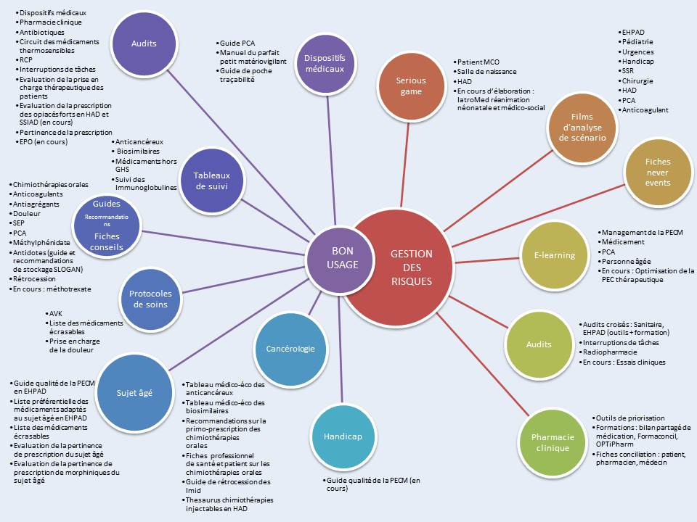
Quels outils ?
http://www.omedit-normandie.fr/
Rubrique Boîte à outils

Slide 56
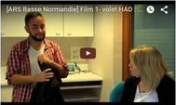
Et si on mettait en scène nos erreurs ?
Film d’analyse de scénario
Analyse de scénario clinique d’un accident ou presque-accident :
Aider à leur maîtrise
Améliorer la culture des facteurs contributifs et mesures barrières
Promouvoir le travail en équipe
[Choisissez un film adapté à votre structure]

Slide 57
Pour aller plus loin…
Formation DPC « Gestion des risques d’erreurs médicamenteuses »
Objectifs
  Appréhender la notion d’erreur médicamenteuse
  Comprendre les enjeux de la gestion des risques d’erreurs médicamenteuses
  Acquérir une approche systémique et collective de gestion des risques
  Maîtriser différentes approches de gestion des risques (a posteriori / a priori)
Accédez à nos pages dédiées :
Participants
  Tout professionnel intervenant dans la prise en charge médicamenteuse :
    médecins, pharmaciens, internes, infirmiers, aides-soignants, préparateurs en pharmacie, éducateurs spécialisés…
Organisation
  E-learning en 4 parties (concepts théoriques)
  Présentiel en 1 séance (mises en pratique)

